Slide 1
Le valanghe
Realizzato da:
Scibilia Maria, Noemi Lupo, Valeria D’Angelo, Nancy Mangraviti, Cristian De Pasquale, Cristian Lombardo, Emanuele Sammicieli, Saverio Crupi, Giovanni De Natale

Slide 2
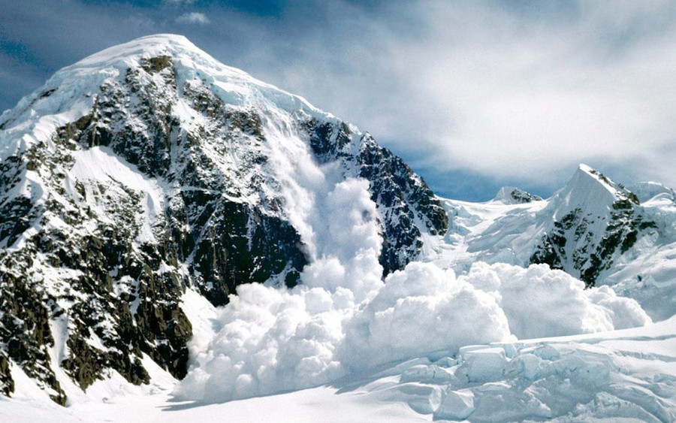
Le valanghe sono fenomeni naturali comparabili con le frane: sono in realtà delle vere e proprie “frane di neve”

Slide 3
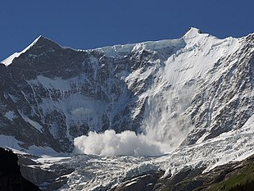
Come si verifica?
La valanga è un fenomeno che si verifica quando una massa di neve o ghiaccio improvvisamente si mette in moto su un pendìo

Slide 4
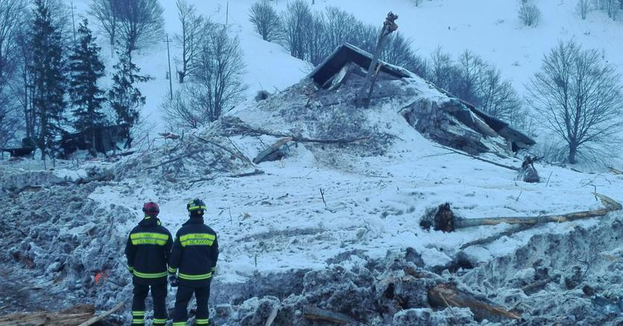
Il rischio
valanghe corrisponde agli effetti indotti sul territorio da fenomeni di instabilità del manto nevoso, che si verificano in particolari condizioni nivo-meteorologiche e che possono giungere ad interessare il territorio antropizzato.

Slide 5
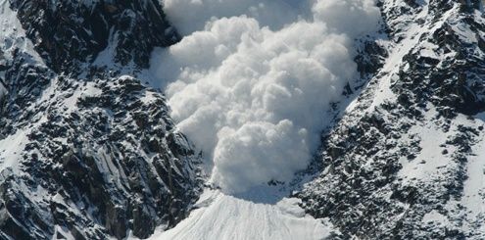
I comportamenti
. Creando artificialmente degli accumuli di neve, gli studiosi hanno cercato di stabilire quale tipo di sollecitazione avrebbe potuto provocarne la rottura

Slide 6
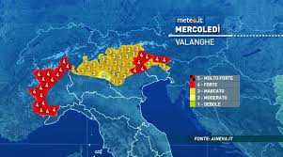
Valanghe in Italia

Slide 7
Salvataggio
Le persone travolte dalle valanghe vengono soccorse dalla protezione civile insieme ai cani addestrati per fare questo lavoro. Perché infatti i cani con il loro fiuto riescono più facilmente a ritrovare le persone .

